Slide 1

Erasmus+ award, 30.11.2017

Slide 2
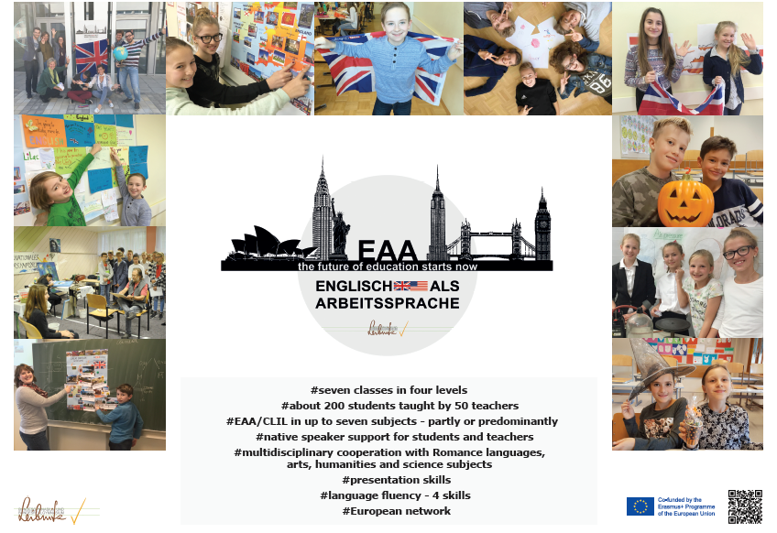

Slide 3
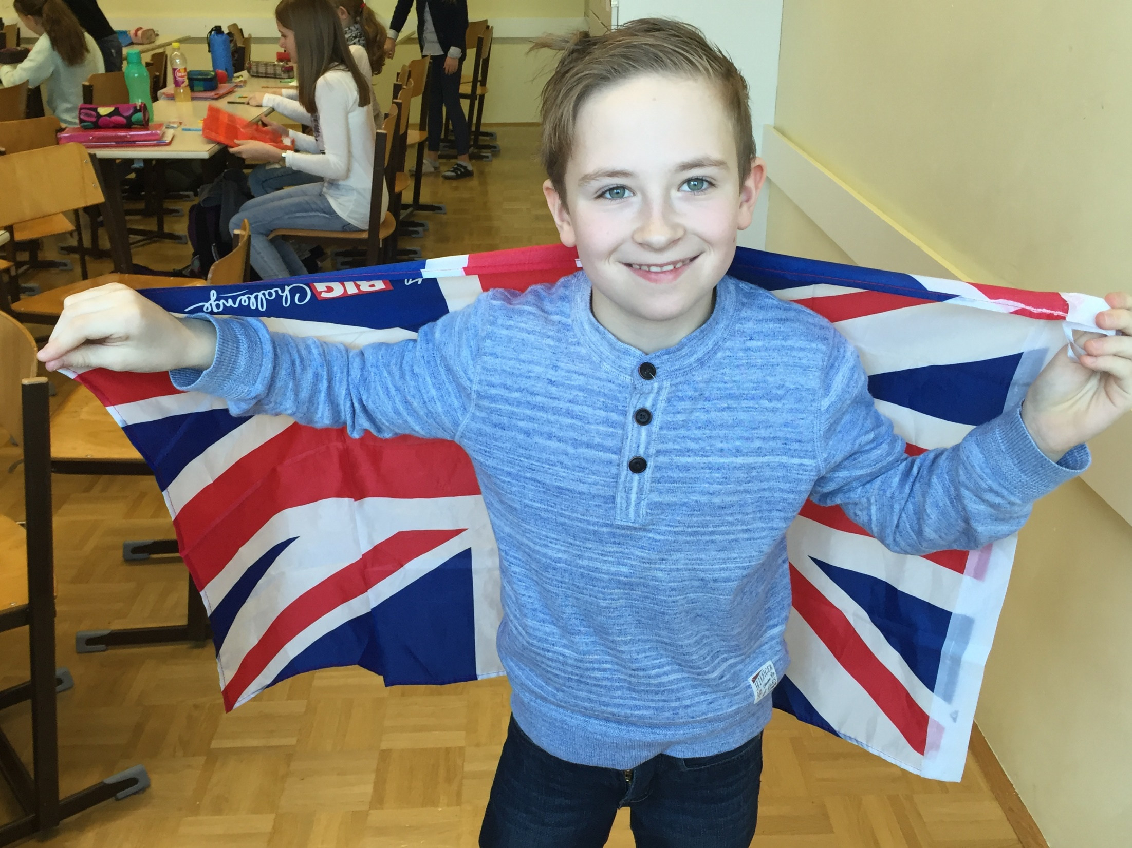

Slide 4
This years SQA-aims
LSR-Antrag: teilweise/überwiegend
formation of 2 similar! classes
76 => 60 (-16)
42 => 30 (-12)
60 => 60 (-0)
70 => 60 (-10)

Slide 5
This years SQA-aims
LSR-Antrag: teilweise/überwiegend
formation of 2 similar! classes
76 => 60 (-16)
42 => 30 (-12)
60 => 60 (-0)
70 => 60 (-10)

Slide 6
This years SQA-aims
LSR-Antrag: teilweise/überwiegend
formation of 2 similar! classes
keeping up the project features:
  Kompetenzcheck, 1st week
  CLIL lessons in up to 7 subjects, partly or predominantly
  conversation afternoons (2x/term+DUD)
  presentation evenings
continuation of EAA-initiative in year 3 and year 4 (sciences+humanities branch)

Slide 7
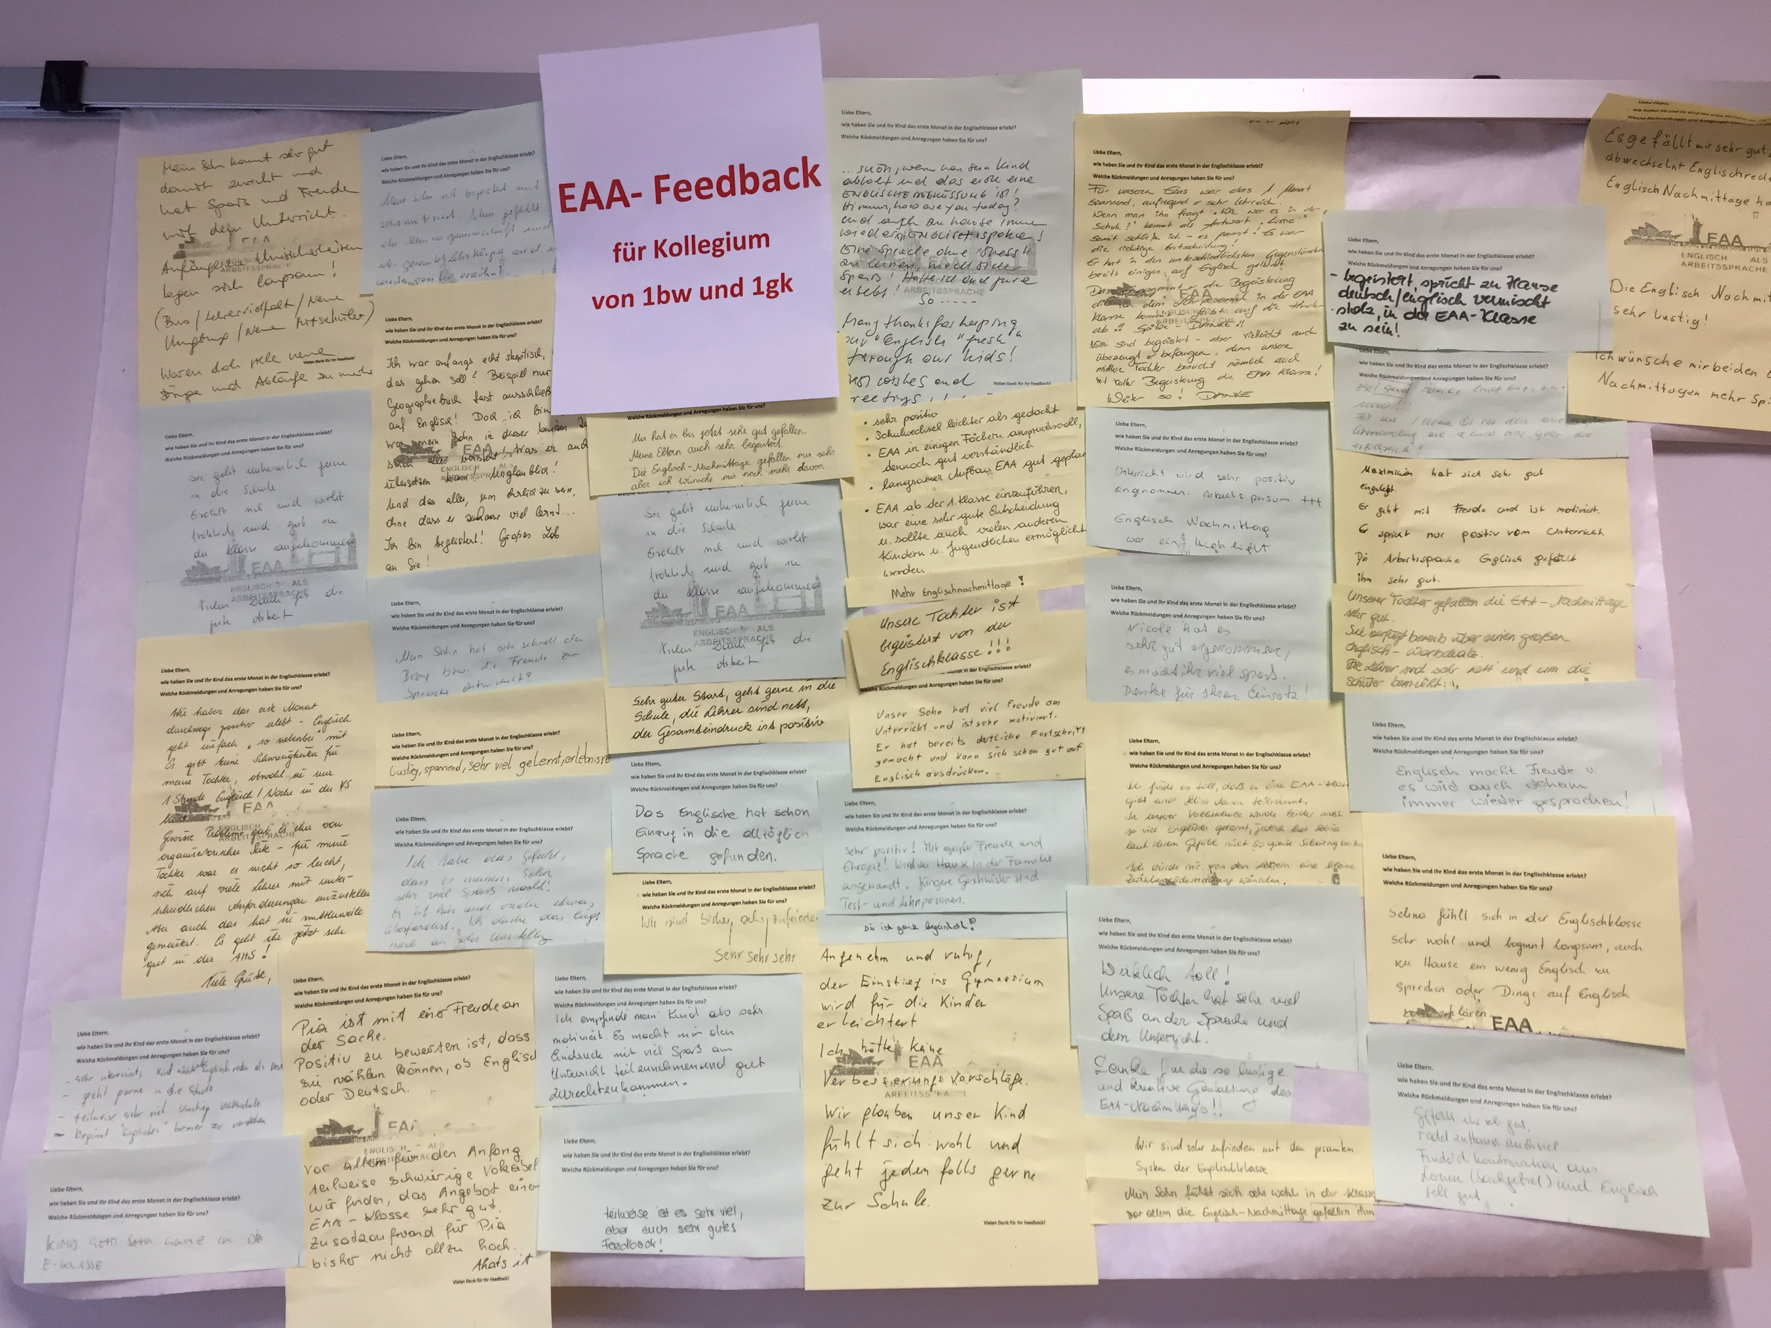

Slide 8
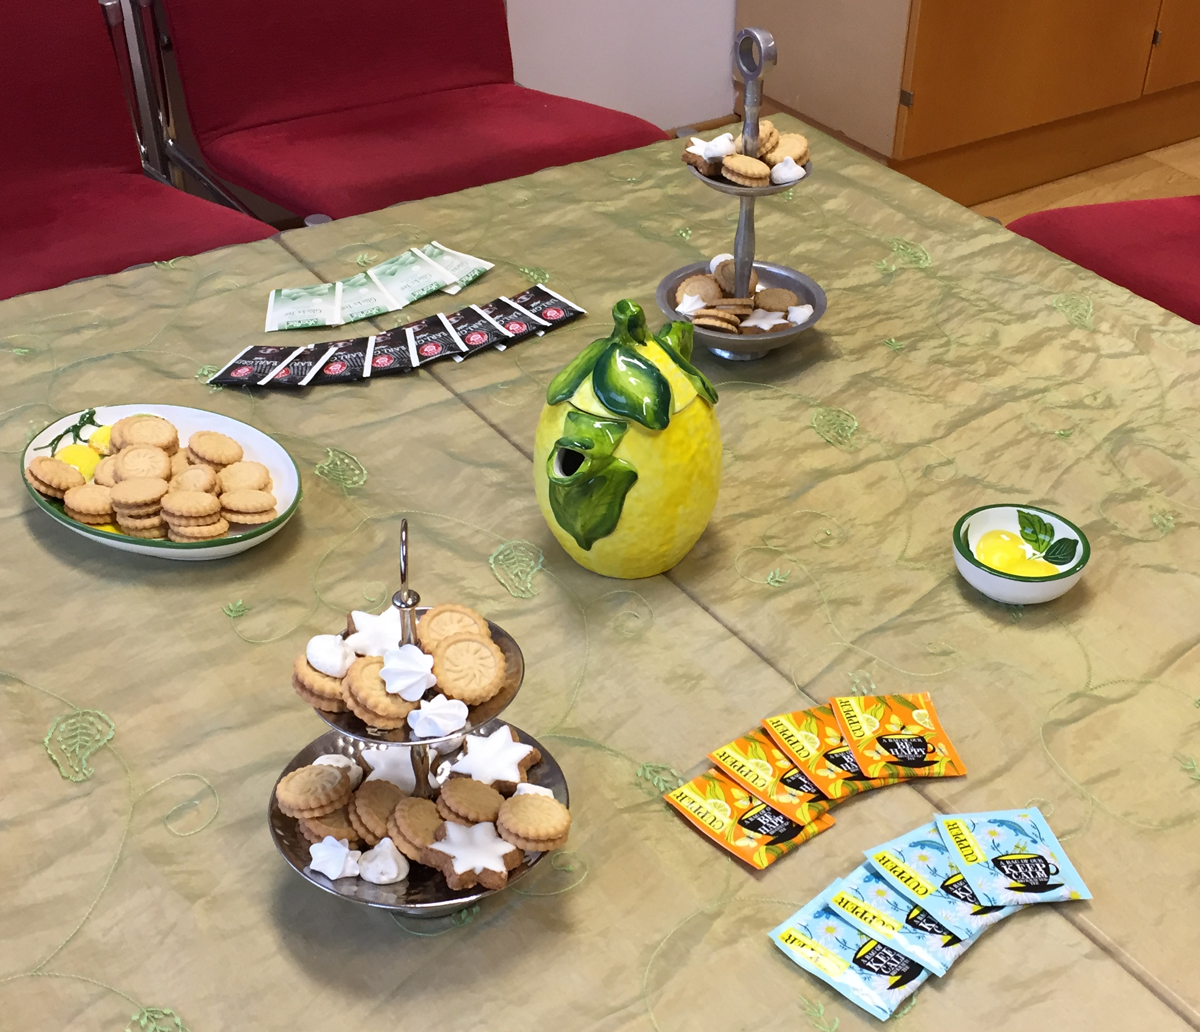
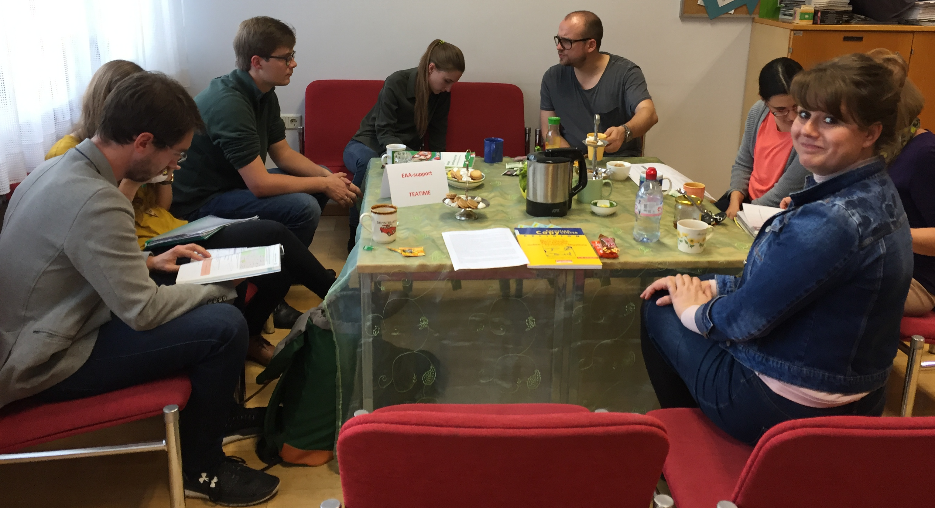
Support:
staff meetings, team teaching, CLIL techniques
materials on M:, checking materials!
NEW: eaa-TEA TIME
Notes:
Schilf= support+ chance for your development

Slide 9
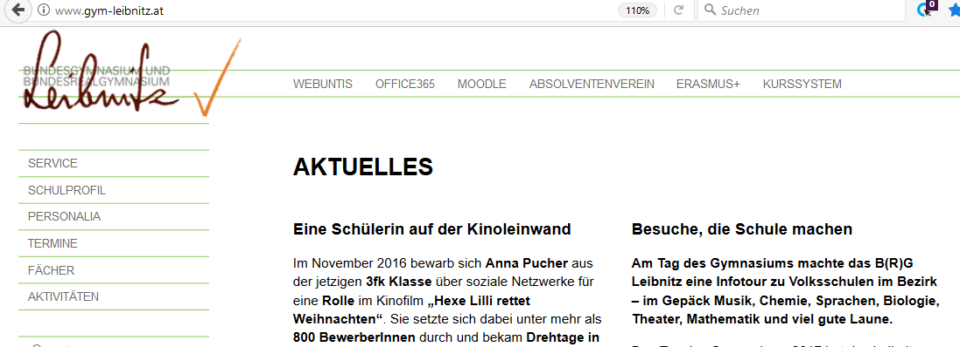


Slide 10
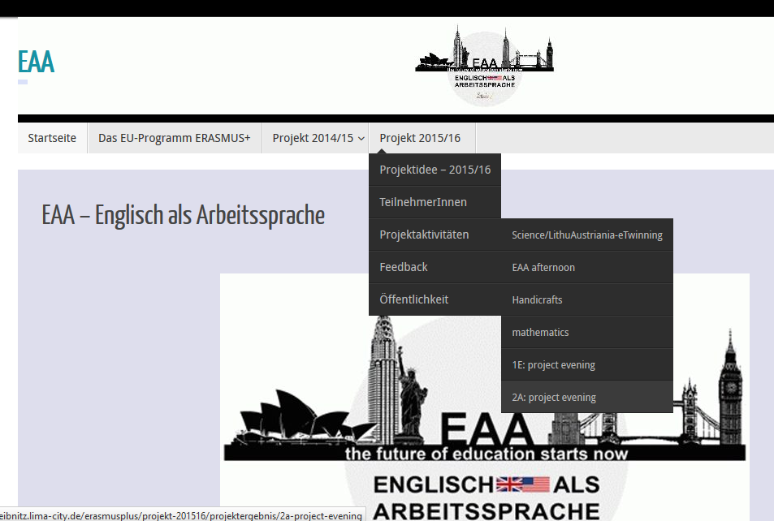
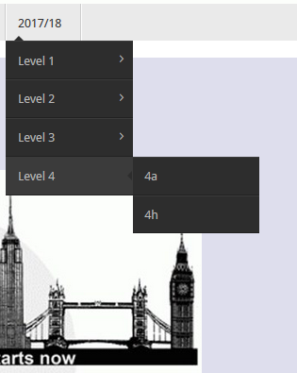
Dank an Peter Oswald und Florian Plasch

Slide 11
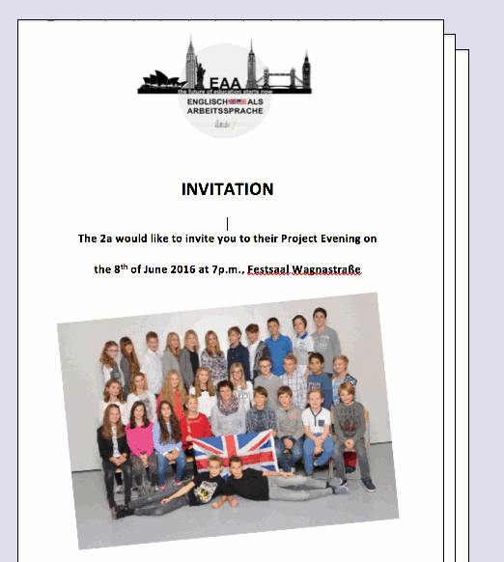
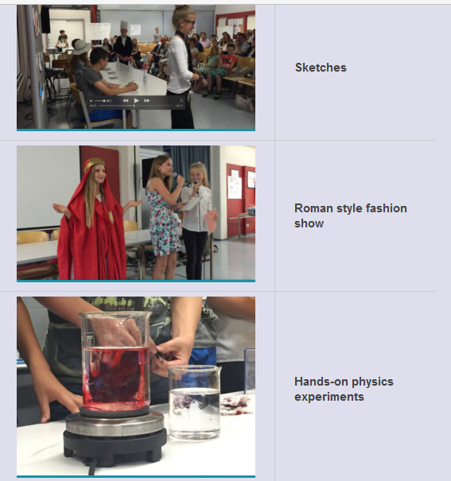

Slide 12
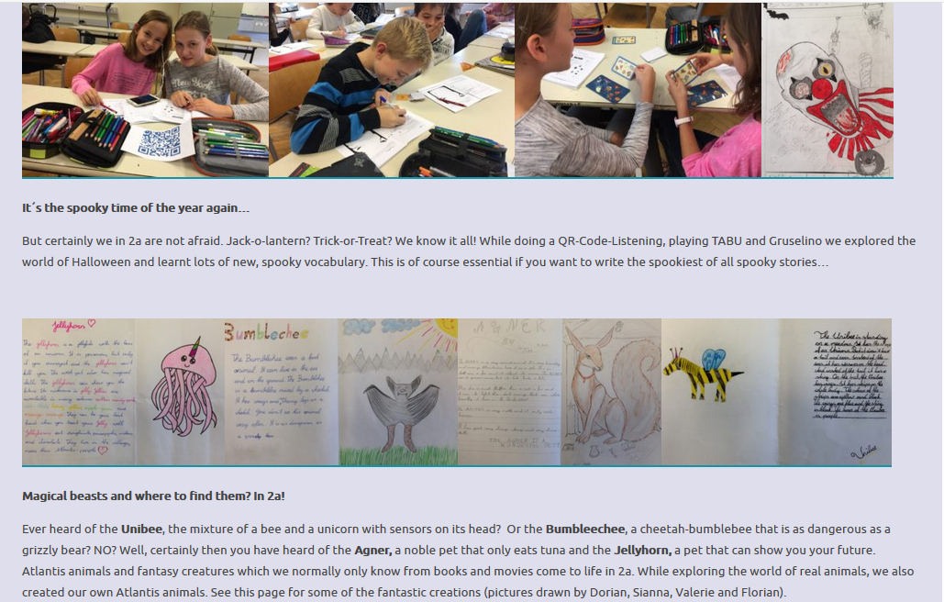

Slide 13
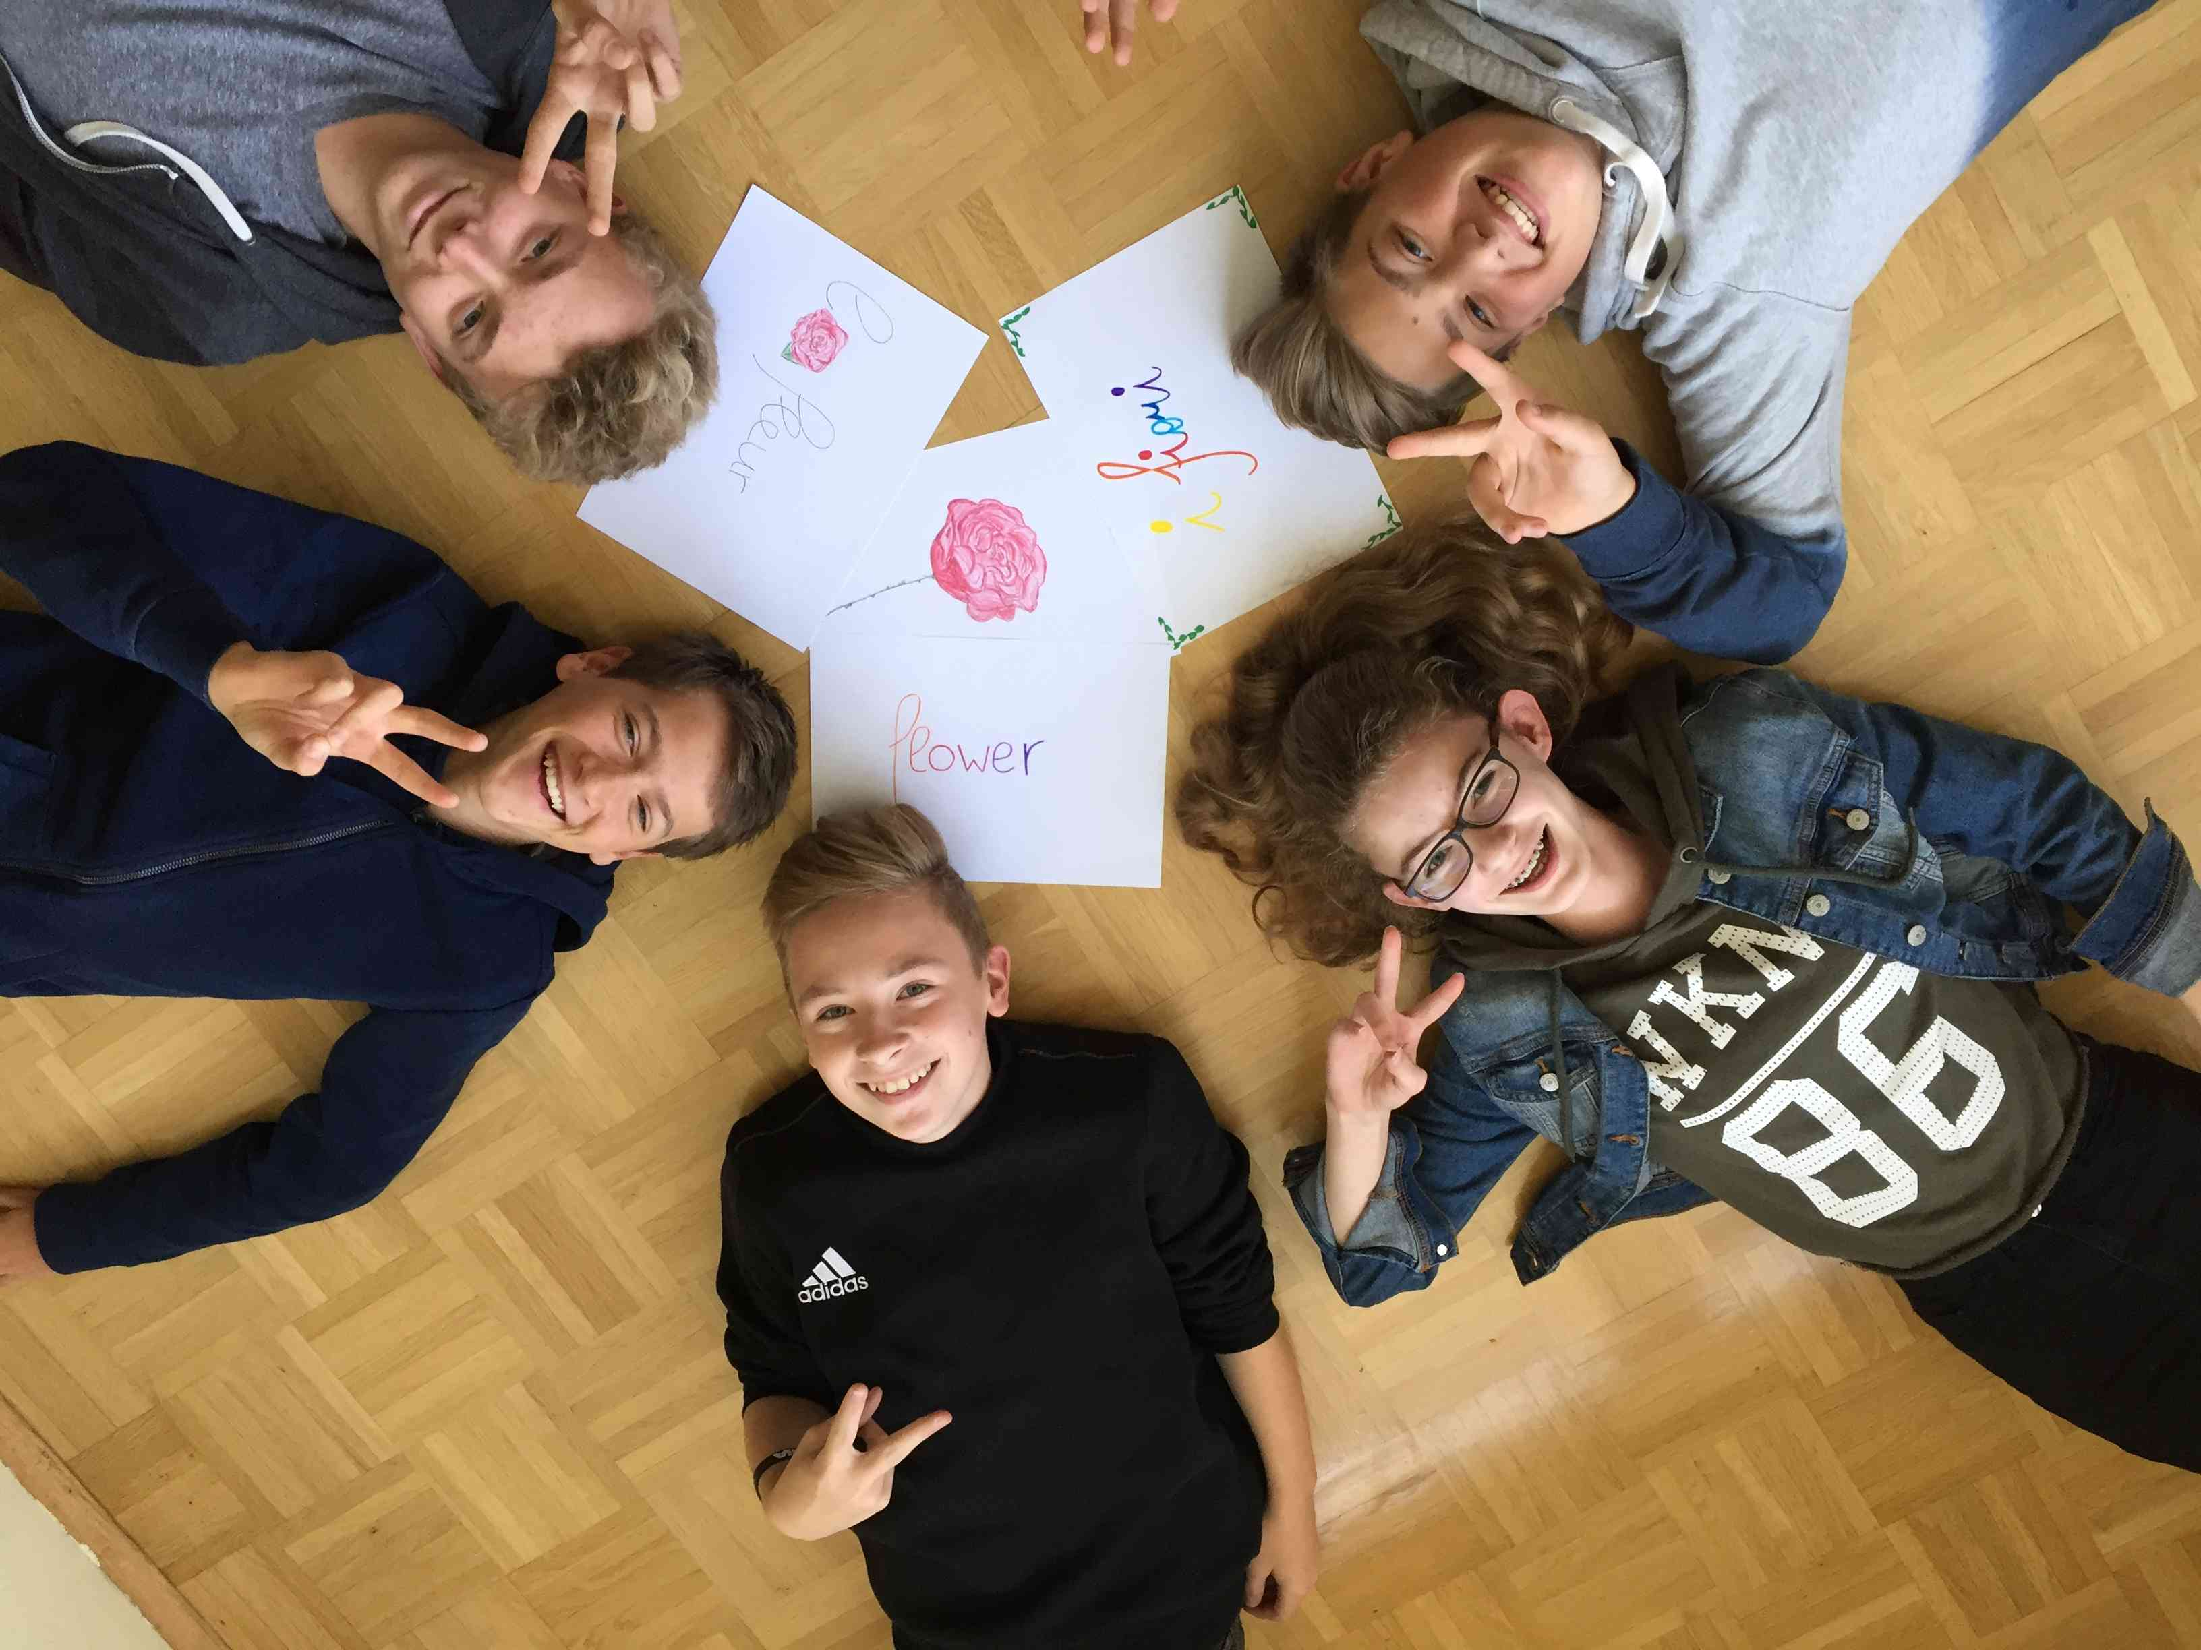
E+F+It+Sci
next year:
1-2 classes NOST!!!
4aw, 4hk
3ew
2aw, 2hk
1bw, 1gk

Slide 14
Oberstufe
mehrere Gegenstände in variablem Ausmaß
Lehrpersonal nach Möglichkeit Englisch/Sachfach

Slide 15
Ziele
höhere Sprachkompetenz
mehr Kulturbewusstsein
Verbesserte Recherchefähigkeit- VWA!
Selbstbewusstes kompetentes Auftreten
Sprachzertifikate (C Adv, IELTS)
Landeskundliche Inhalte
Sprachkompetenztraining
Präsentationstechniken

Slide 16
5-8 Projekte: z.B. Science, Films, Theaterstücke
5 „English in action“/sports week?: Erasmus+??
end5 London trip
6 project weeks?
7 Schulpartnerschaft (Canada?) oder Sprachreise
8 certificates/Internat. Bacc.?

Slide 17
